Slide 1
VoIP cu autentificare mutuală continuă
Autor: Cristina Ulinici
Coordonator: Prof. Dr. Ferucio Laurețiu Țiplea

Slide 2
Problemă
Cerințele de viteză și securitate impuse de VoIP – se dorește asigurarea confidențialității convorbirilor, fără a pierde din calitatea acestora datorită vitezei reduse
Soluții învechite pentru securitate – sistemele criptografice se bazează pe calcule cu numere mari, nepotrivite pentru dispozitive cu putere computațională scăzută

Slide 3
Soluții actuale
Secure Real-Time Transport Protocol (SRTP) – oferă confidențialitate și integritate prin criptare cu chei simetrice și un tag de autentificare
ZRTP (Zimmerman RTP) – oferă o metodă de stabilire a secretelor master pentru SRTP
Ambele sunt extensii peste protocolul de transport RTP

Slide 4
Soluție alternativă
Autentificare mutuală continuă – garantează autenticitatea ambelor părți la fiecare schimb de informație
Real Privacy Management (RPM) – soluție de securitate pentru sisteme cu putere de calcul redusă

Slide 5
Funcții caracteristice
Position Digit Algebra Function (PDAF)
PDAF(X, Y) – adună modular fiecare cifră a lui X cu altă cifră a lui X poziția căreia este specificată de cifra corespunzătoare a lui Y.
One Way Cut (OCW)
OCW(X) – adună modular cifră cu cifră prima jumătate a lui X cu a doua jumătate a sa.

Slide 6
Schema criptografică
S + ID1 = ORS
ID2[S] = IDtemp
OCW(IDtemp) = K
AES(Msg, K) = CT
S[ID2] = ID1new
ID2[ID1] = ID2new
Unde:
ID1, ID2 – secrete cunoscute apriori
S – salt per mesaj
K – cheia de criptare
ORS, CT – trimise destinatarului
X[Y] – funcția PDAF

Slide 7
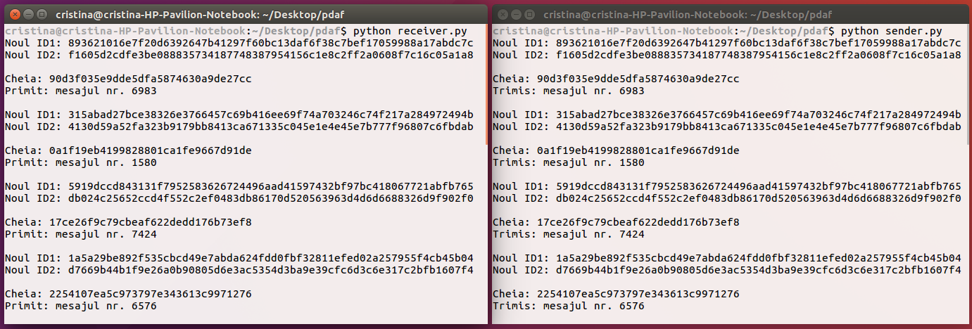
Implementare

Slide 8
Integrarea în VoIP
Folosirea protocolului ZRTP pentru stabilirea cheilor
Adăugarea unei opțiuni în cadrul negocierii algoritmilor
Înlocuirea tagului de autentificare SRTP cu parametrul ORS

Slide 9
Concluzii
VoIP – concept flexibil, care suportă o mulțime de configurații ale protocoalelor din care este compus, ceea ce facilitează îmbunătățirile ulterioare ale acestuia
Tehnologia RPM – potrivită pentru necesitățile de viteză și securitate ale VoIP

